Slide 1
Область: Коммуникация Раздел: Основы грамоты Тема: Путешествие в страну Грамматики
Воспитатель: Фарналь А.Н.

Slide 2
Цель: Закрепить умение проводить звуковой анализ слова; уметь различать гласные и согласные (мягкие, твердые) звуки, вычленять словесное ударение.
Задачи:
Учить называть самостоятельно разные слова, называть слова с заданным звуком
Развивать фонематический слух
Воспитывать выдержку и усидчивость
Билингвальный компонент: дыбыс- звук, сөз -слово, ұзын сөз - длинное слово, қысқа сөз -короткое слово.

Slide 3
Уважаемые родители!
Объясните, пожалуйста, ребёнку задания, сфотографируйте его в процессе их выполнения и поделитесь этой информацией с воспитателем. Спасибо за помощь!

Slide 4
Здравствуйте, ребята
Сегодня на улице пасмурно и сыро, а в нашей группе светло и весело! А весело от наших светлых улыбок, ведь каждая улыбка - это маленькое солнышко, от которой становится тепло и хорошо. Поэтому я предлагаю вам чаще улыбаться друг другу и дарить окружающим хорошее настроение!
- Сегодня к нам в гости пришел Букварик.

Slide 5
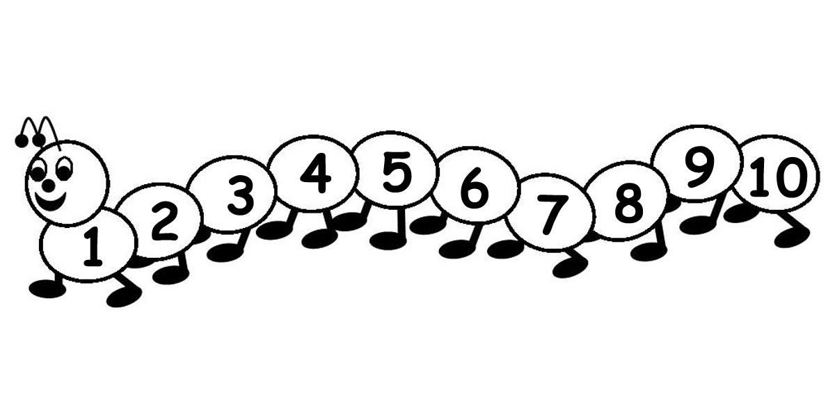
Он приглашает нас в путешествие, в страну Грамматики. Отправляемся ?
Ребята, для того что бы попасть в волшебную страну, нам необходимо произвести обратный счет от числа 10 до числа 1

Slide 6
Вот мы с вами и оказались в стране «Грамматика».
Наш гость хочет проверить, как вы хорошо подготовились к школе.
А теперь приступаем к заданиям.

Slide 7
Задание 1
- Ребята, скажите, с помощью чего мы общаемся?
Мы общаемся с помощью слов.
- А из чего состоят слова?
Слова состоят из букв.
- Чем отличаются звуки от букв?
Буквы мы пишем, а звуки мы слышим.
- А какие звуки вы знаете?
Звуки бывают гласные и согласные.
- Какие бывают гласные?
А, О, У, Ы, И,Э гласные бывают ударные и безударные.
- Какими бывают согласные?
Согласные бывают твердые и мягкие.

Slide 8
- Какой фишкой обозначаются твердые согласные?
Твердые согласные обозначаются синей фишкой.
Мягкие согласные?
Мягкие согласные обозначаются зеленой фишкой.
Гласные?
Гласные звуки обозначаются красной фишкой.
Ударные гласные звуки?
Ударные гласные звуки выделяются голосом и обозначаются черточкой над ними.

Slide 9
Задание 2 «Отгадайте загадку»
Она приходит с ласкою
И со своею сказкою
Волшебной палочкой взмахнет -
В лесу подснежник расцветет.
Когда это бывает?

Slide 10
Правильно весной. Весной на улице все оживает; птицы вьют гнезда, люди становятся радостными, ярко светит солнце.
Ребята составьте предложение по схеме со словом весна.

Slide 11
Наступила весна!
Весной прилетаю птицы.
Весной кругом снег тает
Весной с крыш капает капель.

Slide 12
Наступила долгожданная весна.
- Сколько слов в предложении?
В предложении три слова.
- Какое первое слово?
Первое слово «Наступила»
Второе?
Второе слово «долгожданная».
Третье?
Третье слово «весна»

Slide 13
Задание 3
Я называю слова, а вы тихо про себя считаете сколько слогов в словах.
Слова: книга, ручка, карандаш, мел…
Кни – га (два слога)
Руч – ка ( два слога)
Ка – ран – даш ( три слога)
Мел ( один слог)

Slide 14
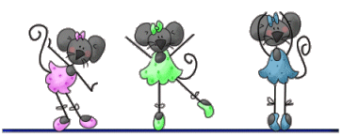
Физ. минутка
Вышла мышка как-то раз (ходьба на месте или продвигаясь вперед в колонне).
Поглядеть, который час (повороты влево, вправо, пальцы «трубочкой» перед глазами).
Раз, два, три, четыре (хлопки над головой в ладони).
Мышки дернули за гири (руки вверх и приседание с опусканием рук – «дернули за гири»).
Вдруг раздался страшный звон (хлопки перед собой).
Убежали мышки вон (бег на месте или к своему месту).

Slide 15
Задание 4 Звуковой анализ слова «мышка»
Сколько звуков в слове «Мышка»
В слове «Мышка» пять звуков.
Какой первый звук?
Первый звук М - твердый согласный звук; синяя фишка.
Какой второй звук?
Второй звук Ы -гласный звук; красная фишка.

Slide 16
Звуковой анализ слова «мышка»
Какой третий звук?
Третий звук Ш - твердый согласный звук: синяя фишка.
Какой четвертый звук?
Четвертый звук К - твердый согласный звук: синяя фишка.
Какой последний звук?
Последний звук А - гласный звук, красная фишка.

Slide 17
- Сколько звуков в слове?
В слове мышка 5 звуков.
- Какие гласные звуки?
Гласные звуки Ы А
- Какой ударный гласный звук?
Ударный гласный звук Ы
- Назовите согласные звуки.
Согласные звуки М Ш К

Slide 18
Задание 5 «Матрёшка»
Матрешка. Какая она красивая, ой , да здесь еще одна матрешка и еще, еще…

Slide 19
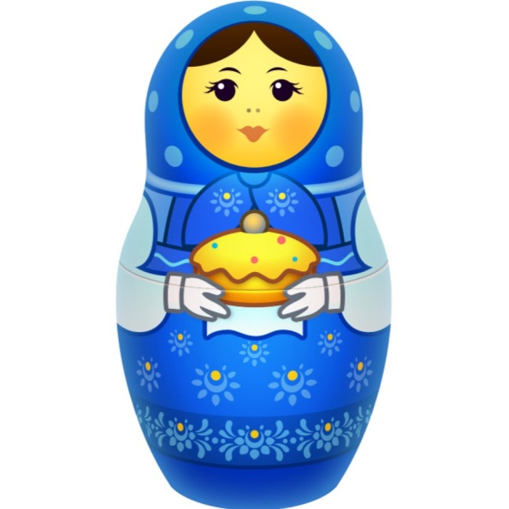
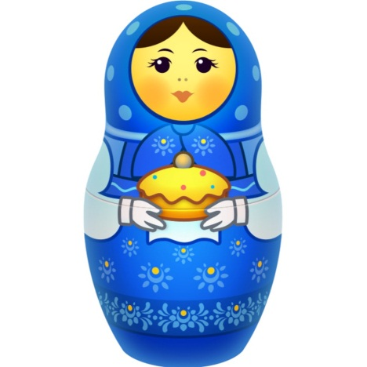
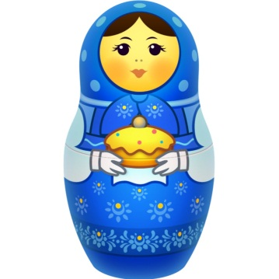
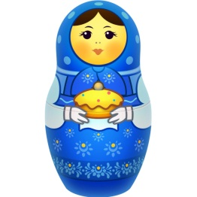
Сколько их много и все вышли из одной большой матрешки. Посмотрите внимательно у них на сарафанах что-то написано. Что это?
Буквы
Н
А
О
У
Ы
И

Slide 20
А вы умеете составлять слоги?
Какой слог получился?
Н
А

Slide 21
Какой слог получился?
Н
У

Slide 22
Какой слог получился?
Н
О

Slide 23
Какой слог получился?
Н
ы

Slide 24
Какой слог получился?
Н
И

Slide 25
Молодцы! Вы все справились со всеми заданиями.
Букварик очень вами доволен и гордится. Вы готовы учиться в школе.
А нам пора проститься с гостем и возвращаться в детский сад.

Slide 26
Ребята, где мы сегодня побывали?
Вам понравилось наше путешествие?
Вам понравилось выполнять задания?
Кому какое задание понравилось больше всего?
Что запомнилось?
Какое задание показалось вам сложным, легким?

Slide 27
До свидания!

